Slide 1

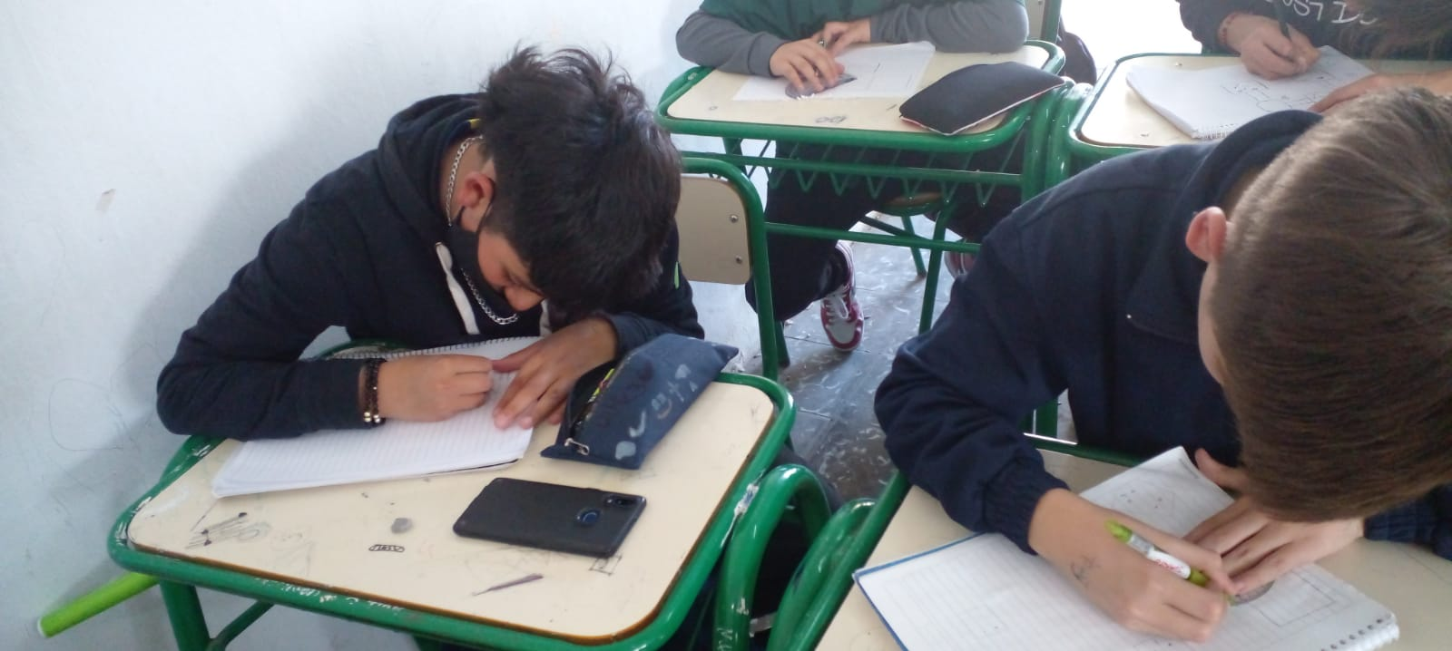
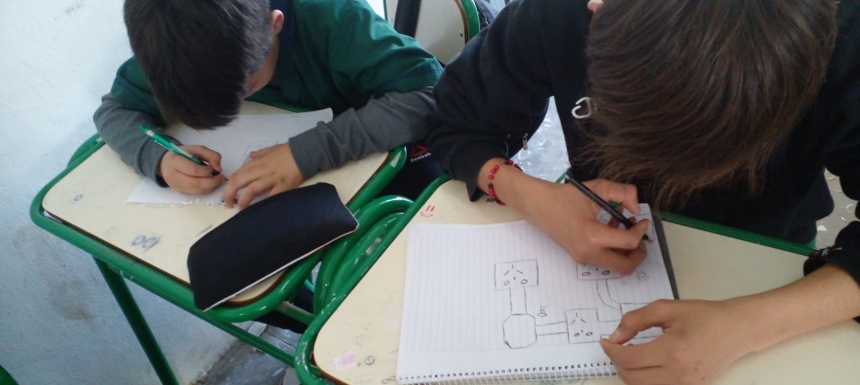
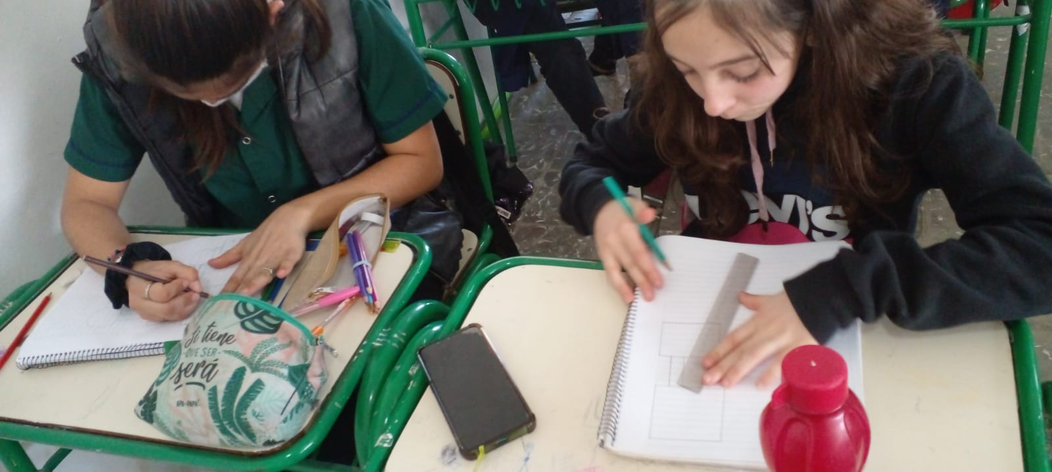
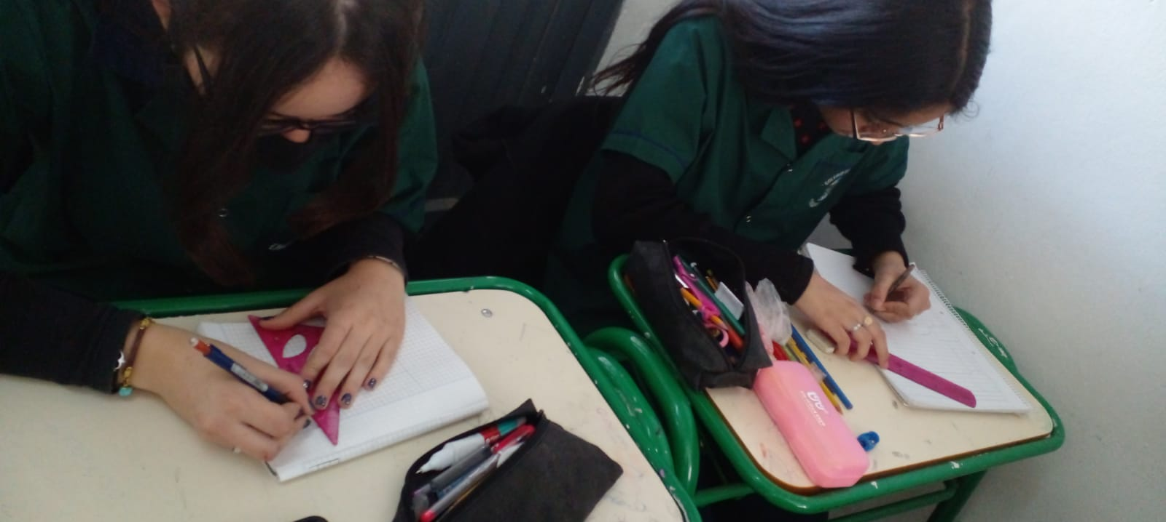
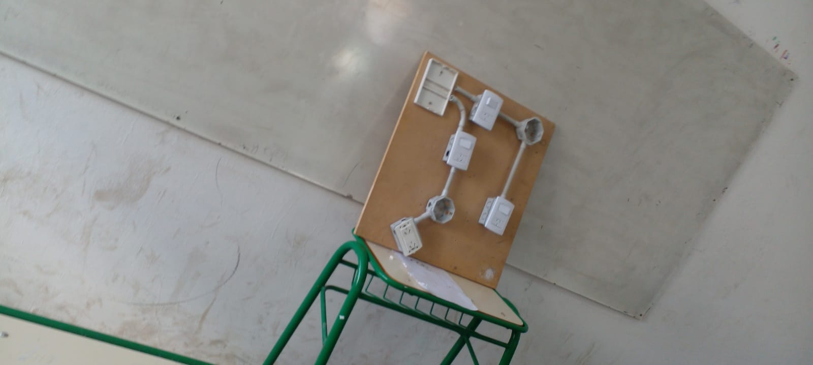

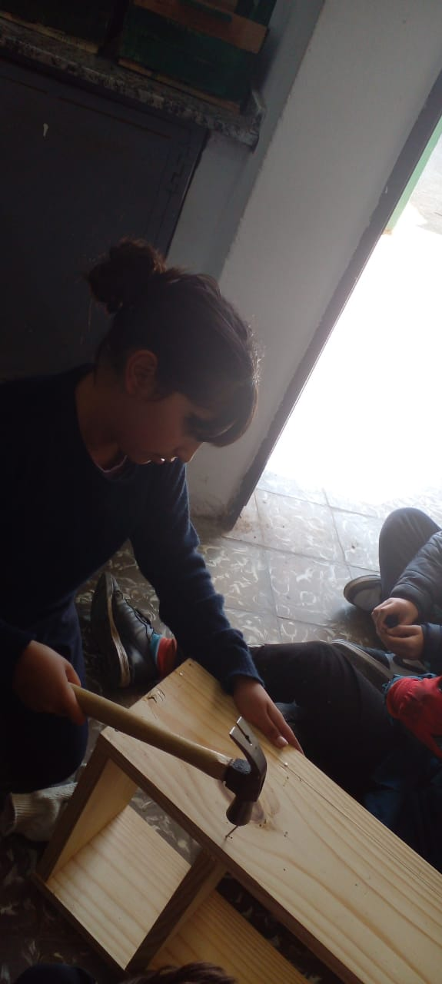
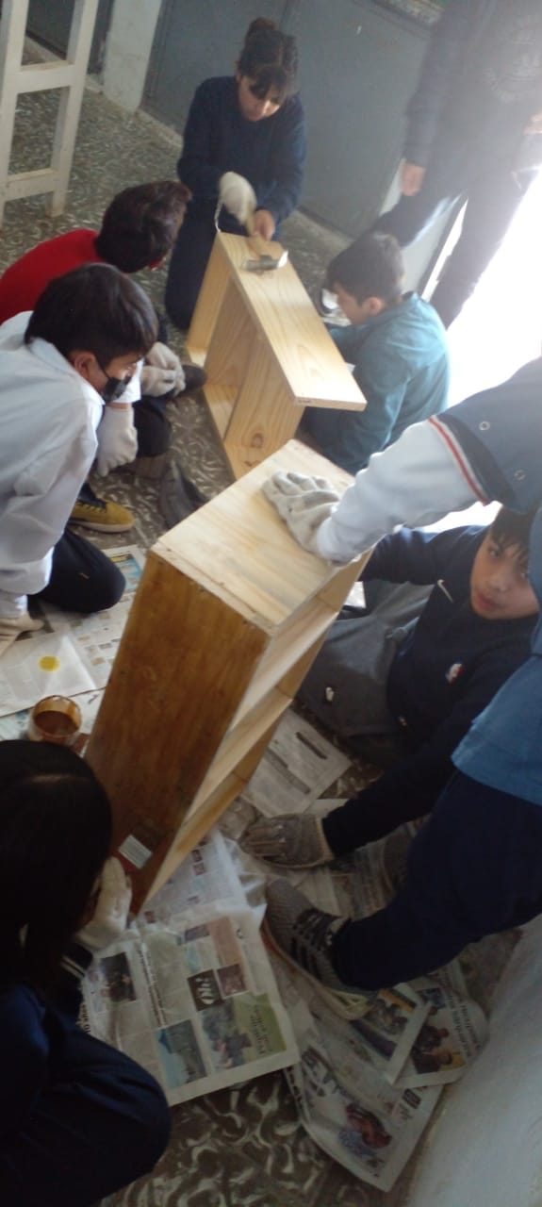

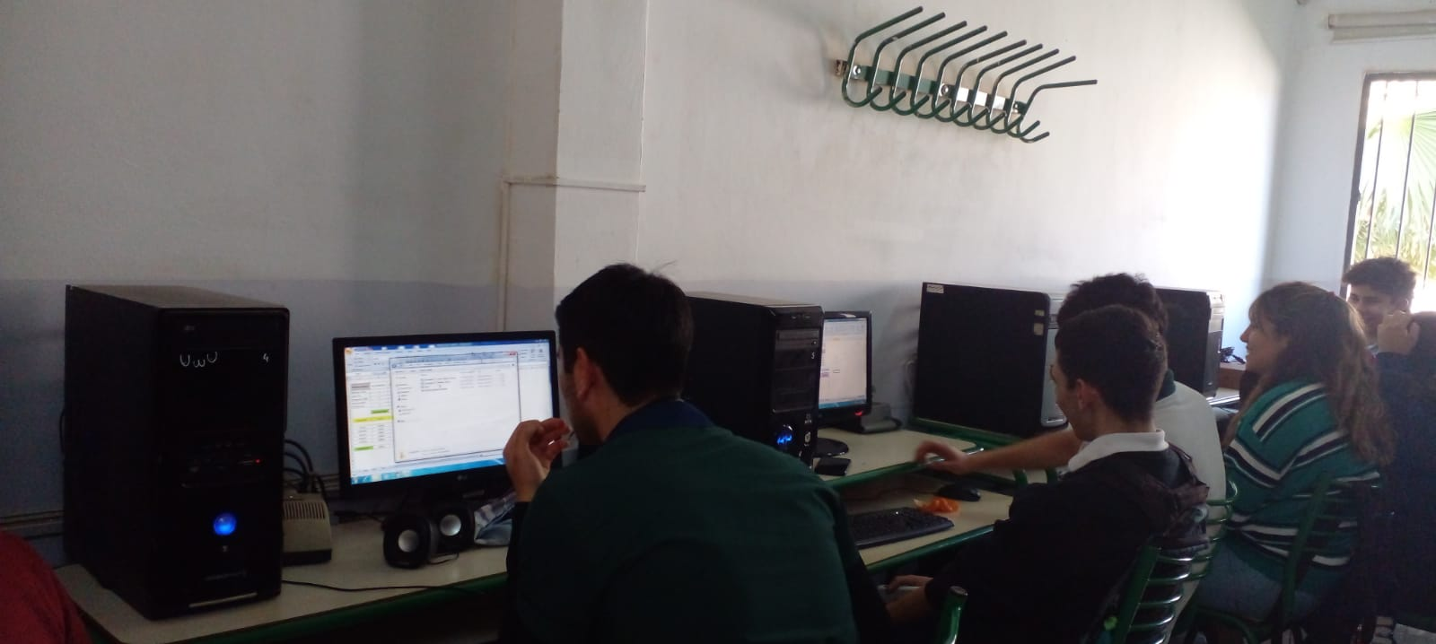
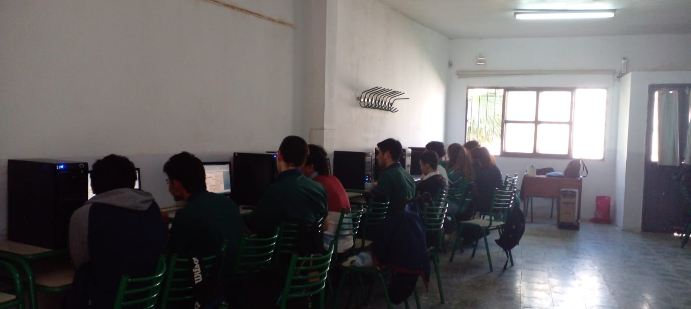

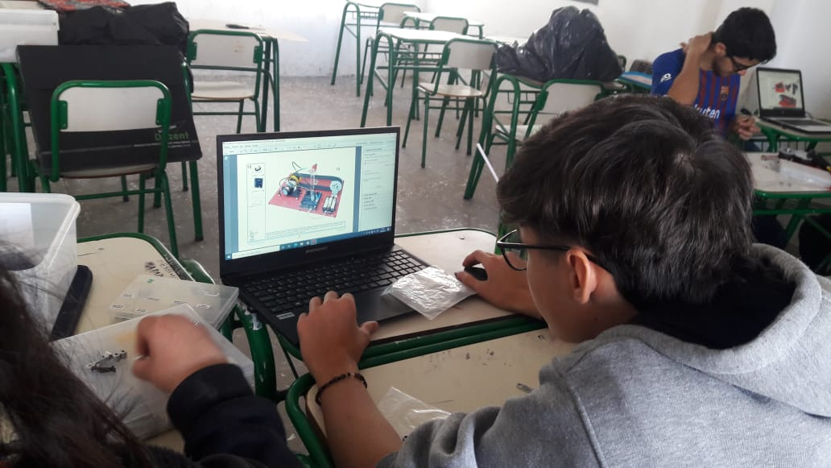
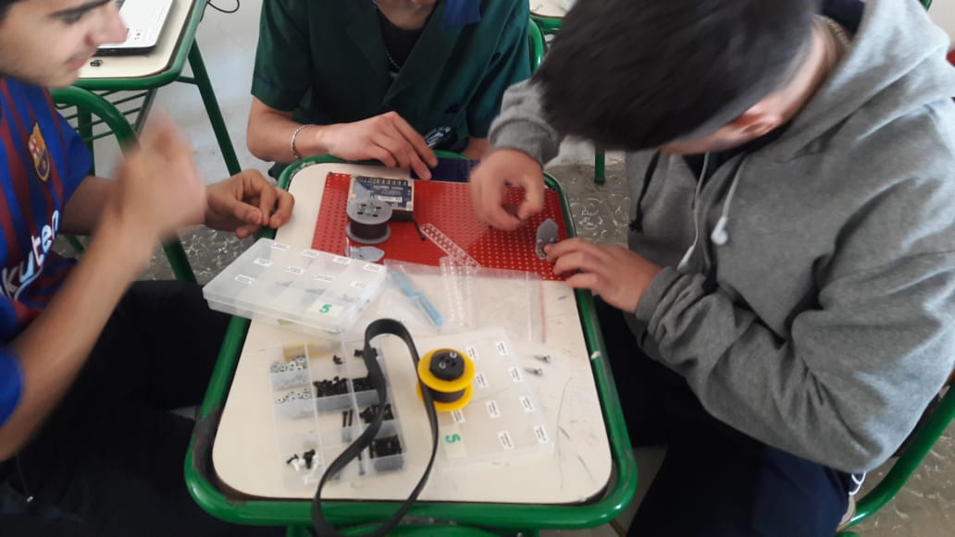
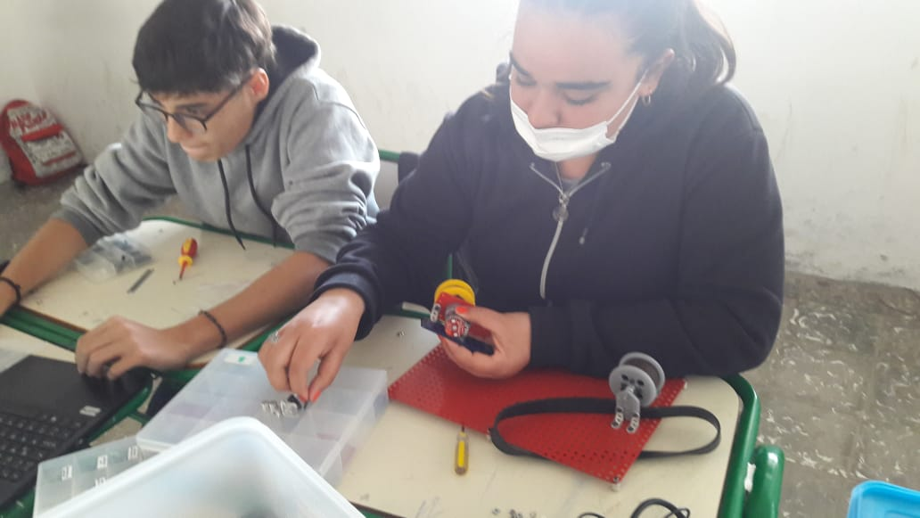
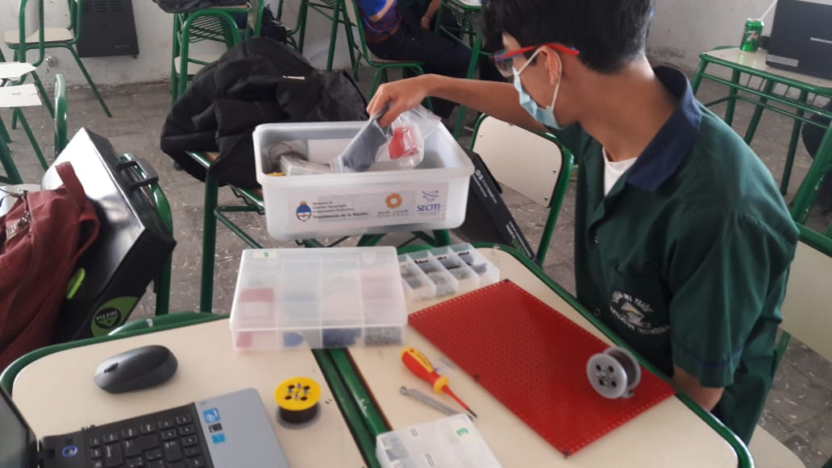
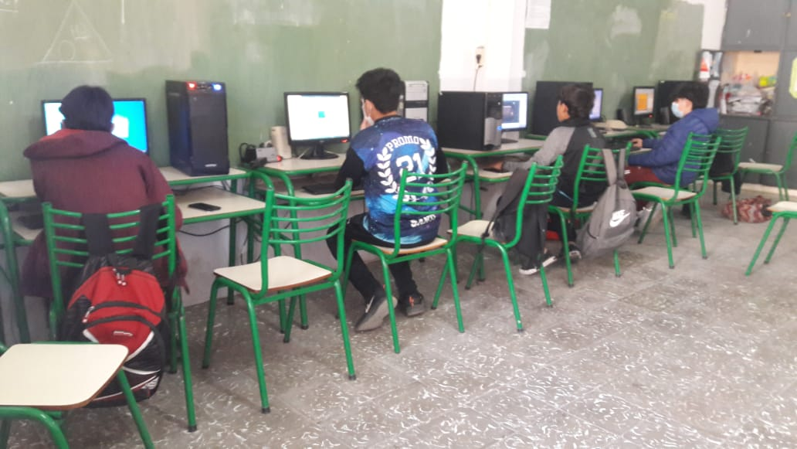
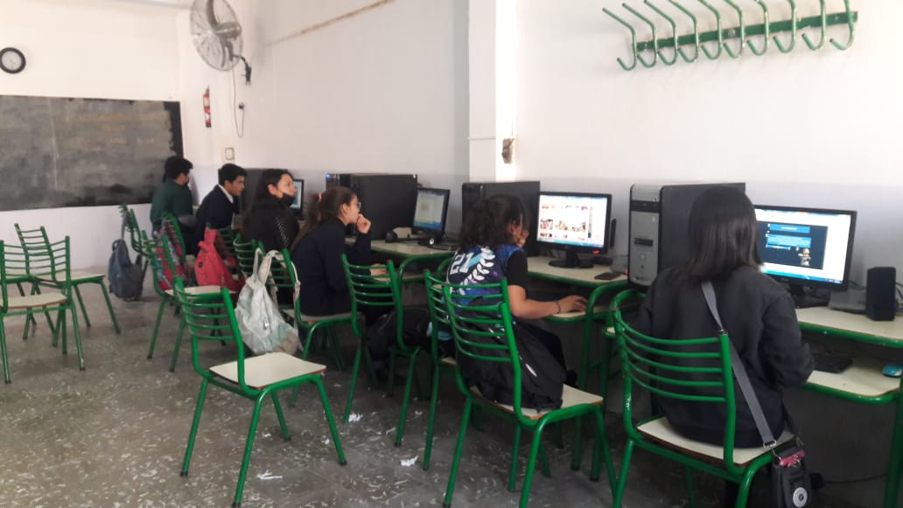


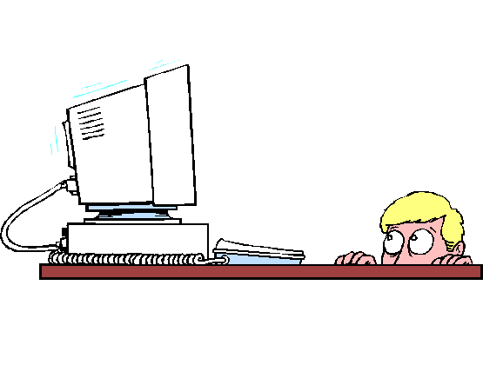
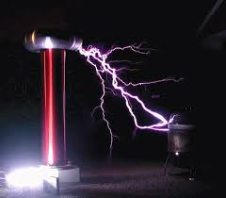

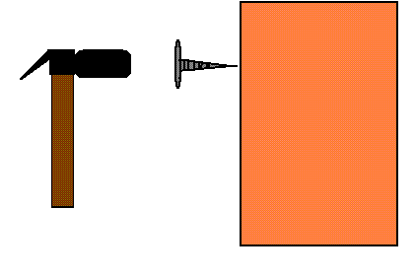

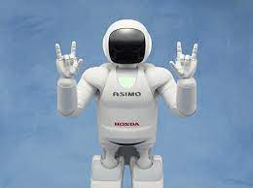
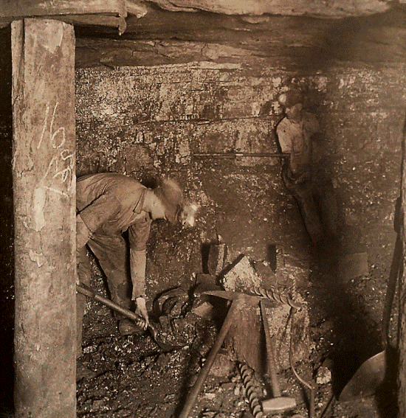
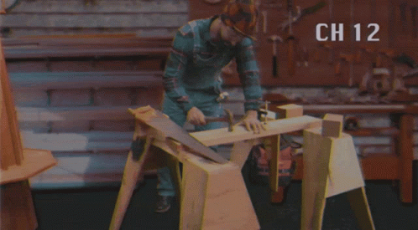
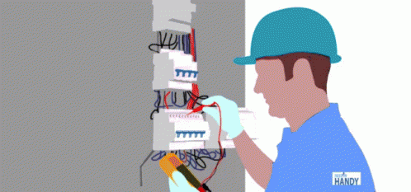
TALLERES DE MINERIA
ELECTRICIDAD
HERRAMIENTAS
UNIVERSALES
Laboratorio de informática
Los electricistas instalan y reparan cables, cableado, contadores, aparatos de maniobra, conductos de metal (cables), instalaciones eléctricas y equipamientos tanto en los edificios nuevos como en edificios antiguos. Usan dibujos técnicos y planos que muestran las áreas de la construcción que necesitan electricidad.
PROFE: Roberto Más.
Taller de robótica
Taller de electricidad
Taller de informática
Su labor consiste en cortar, moldear y fabricar piezas de madera para la construcción. Existe una carpintería del armar, destinada a la construcción de armazones; de taller, dedicada a puertas, ventanas y similares; y de mobiliario, cuyo objeto es elaborar muebles de hogar con maderas comunes.
PROFE:Mathias Ariza
Taller de herramientas
Nombre y Apellido: Victoria Savio
Prof: Andrea Gòmez
Curso:1ºA
Año: 2022
robótica
informática
Un taller de robótica es aquel en el que una serie de alumnos construye y programa un robot. Se diferencia de un seminario tradicional principalmente en el hecho de que cada alumno o grupo de alumnos construye su propio robot real y tangible.
PROFE:Cecilia Marcusi
El objetivo prioritario de estas clases es preparar al adulto en el uso de las principales aplicaciones informáticas sobre procesadores de textos, bases de datos, hojas de cálculo, presentaciones gráficas... con el objetivo prioritario de que facilite la máxima comprensión y organización de cara a sus estudios.PROFE:Cecilia Marcusi

